Slide 1
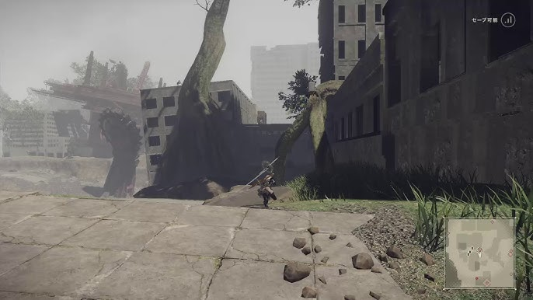

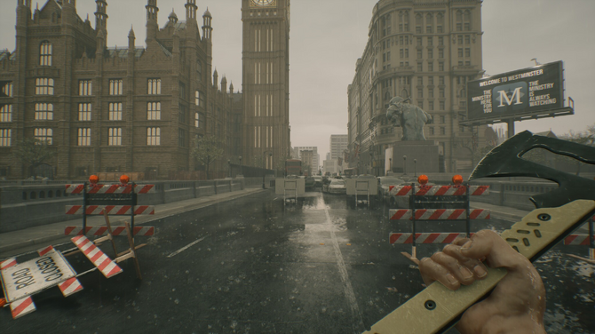
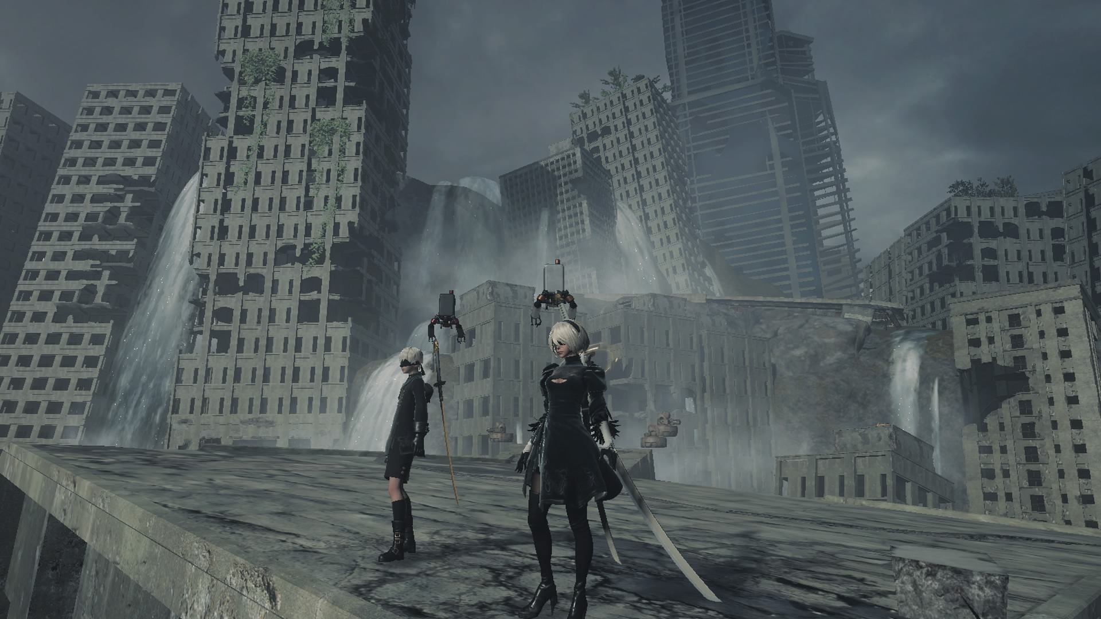



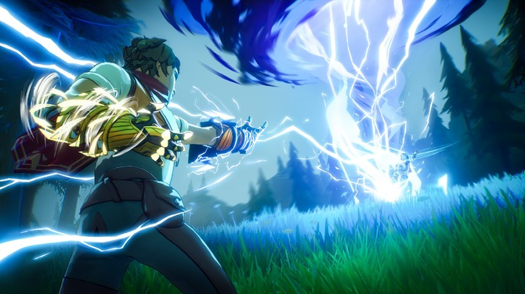

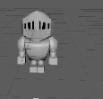
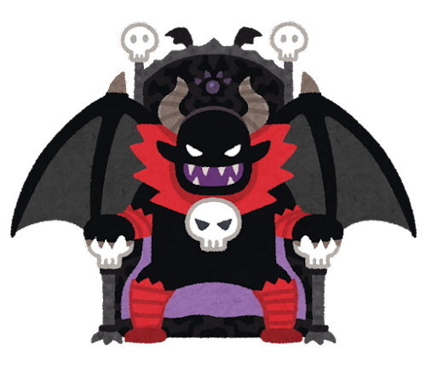
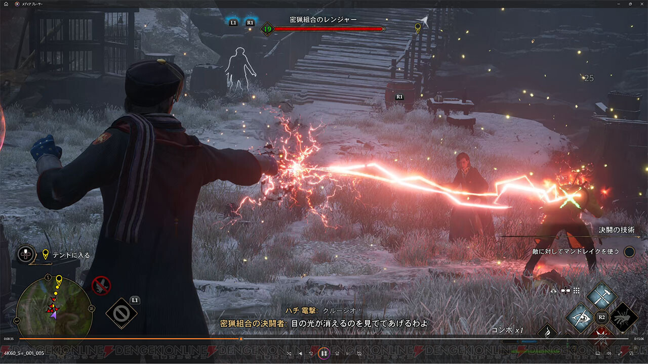
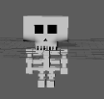
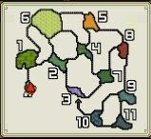
DEVASTATED CITY
荒廃した街を一人で探索
チームB
羽鳥健作・片桐翔・鈴木琉也・大野莉緒・開地碧音
ジャンル ： 3Dアクション
敵が落とすアイテムで能力を強化
迫りくる敵を魔法で倒す！！
エリアを移動してボスを倒せ！！

